Slide 1
DATI ORGANIZZATIVI ANNO 2025
N° delibere per settore
N° determine per settore
N° di determine del settore Amministrativo
Ore di formazione mensili dei dipendenti
Ore di straordinario mensili dei dipendenti
Giorni di ferie mensili dei dipendenti

Slide 2
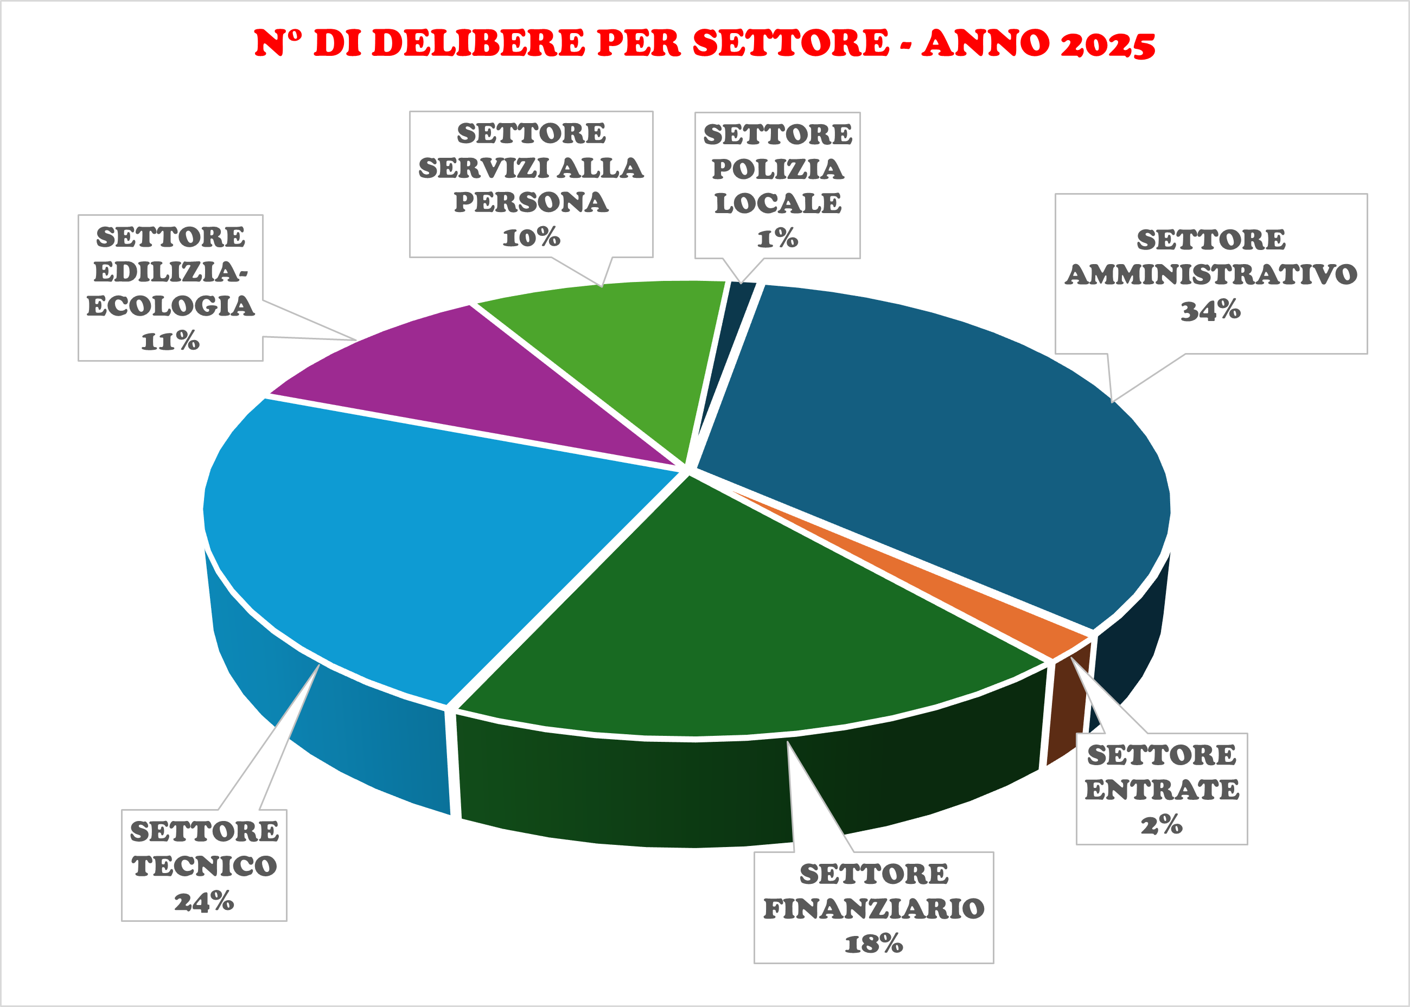
1

Slide 3
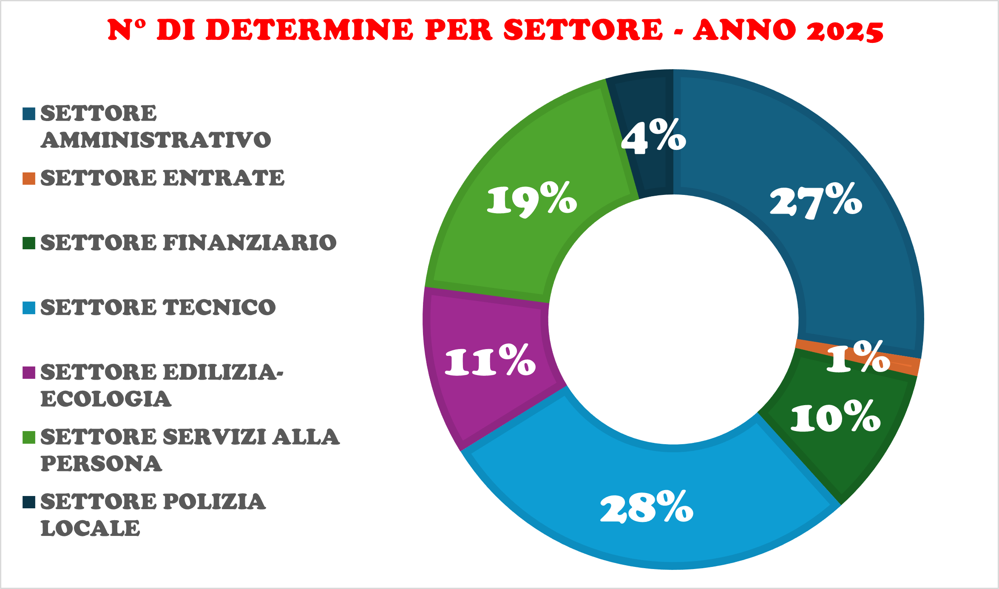
2

Slide 4
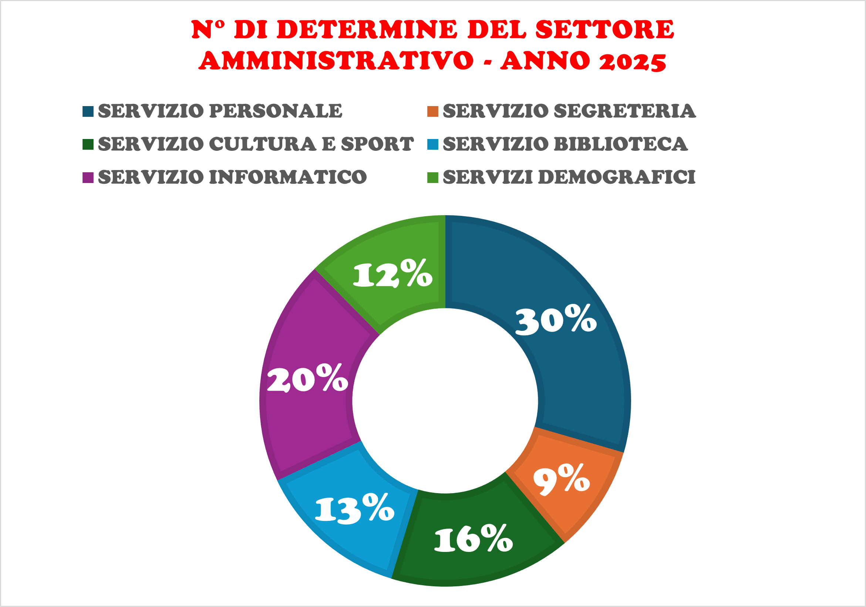
3

Slide 5
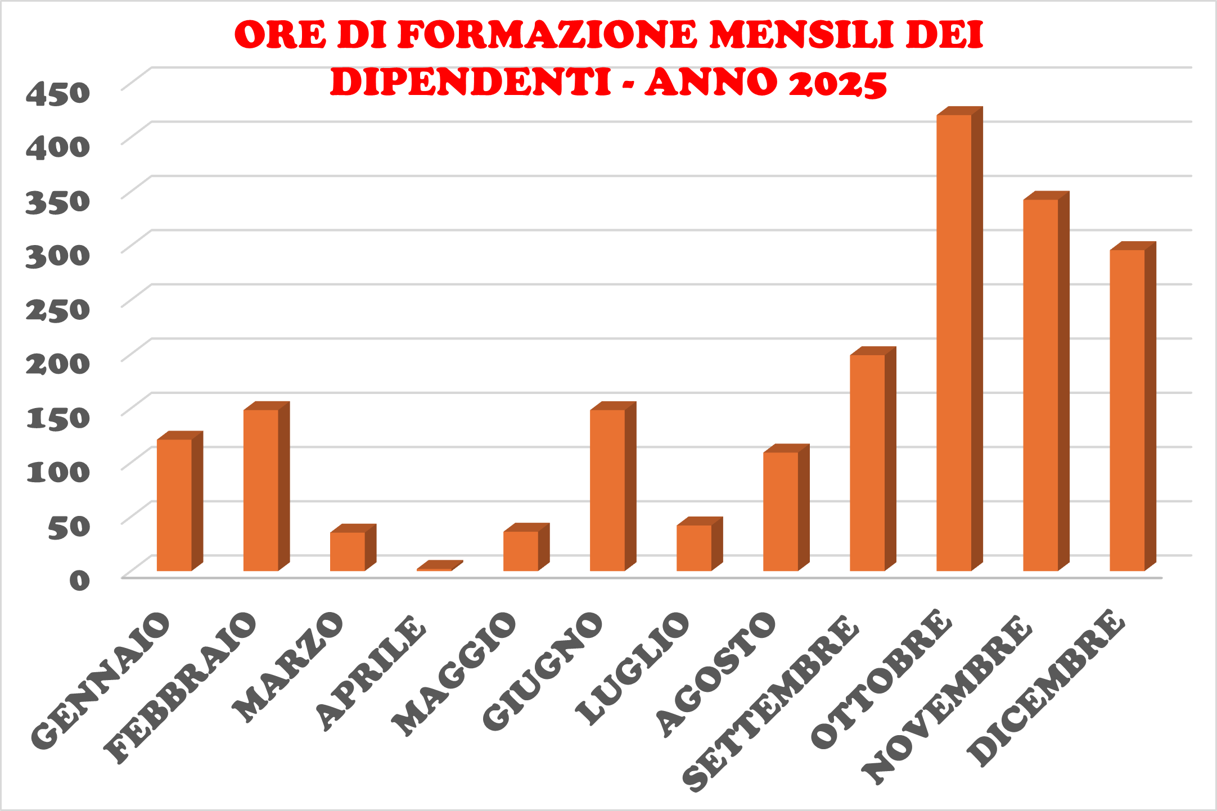
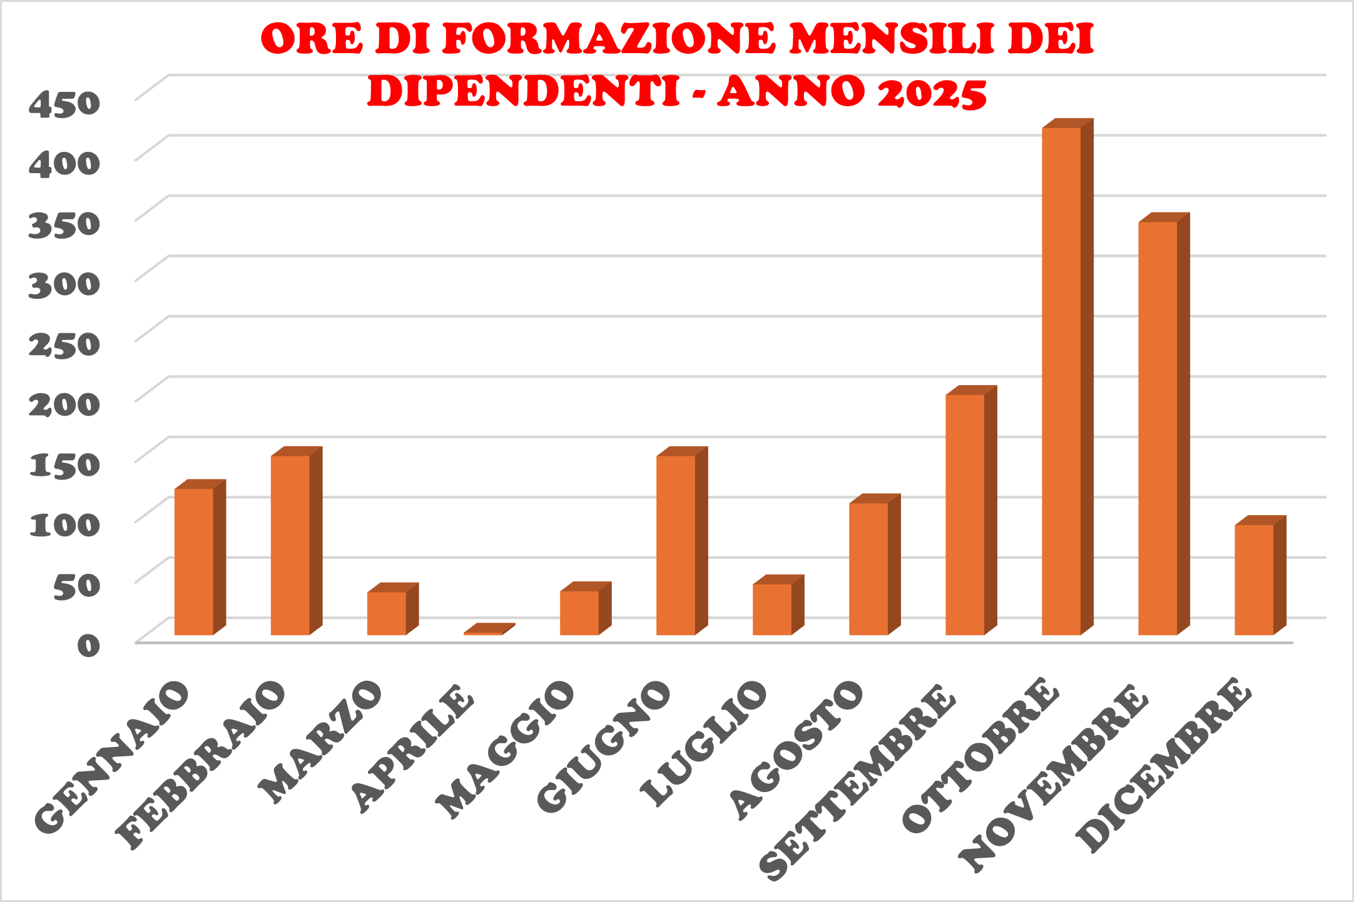
4

Slide 6
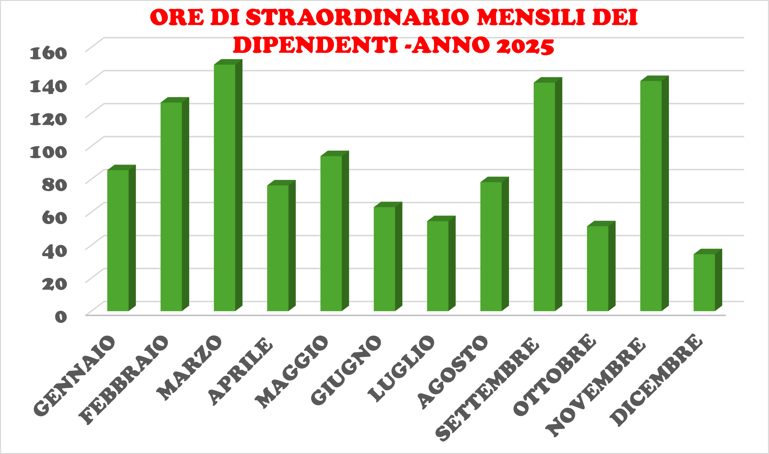
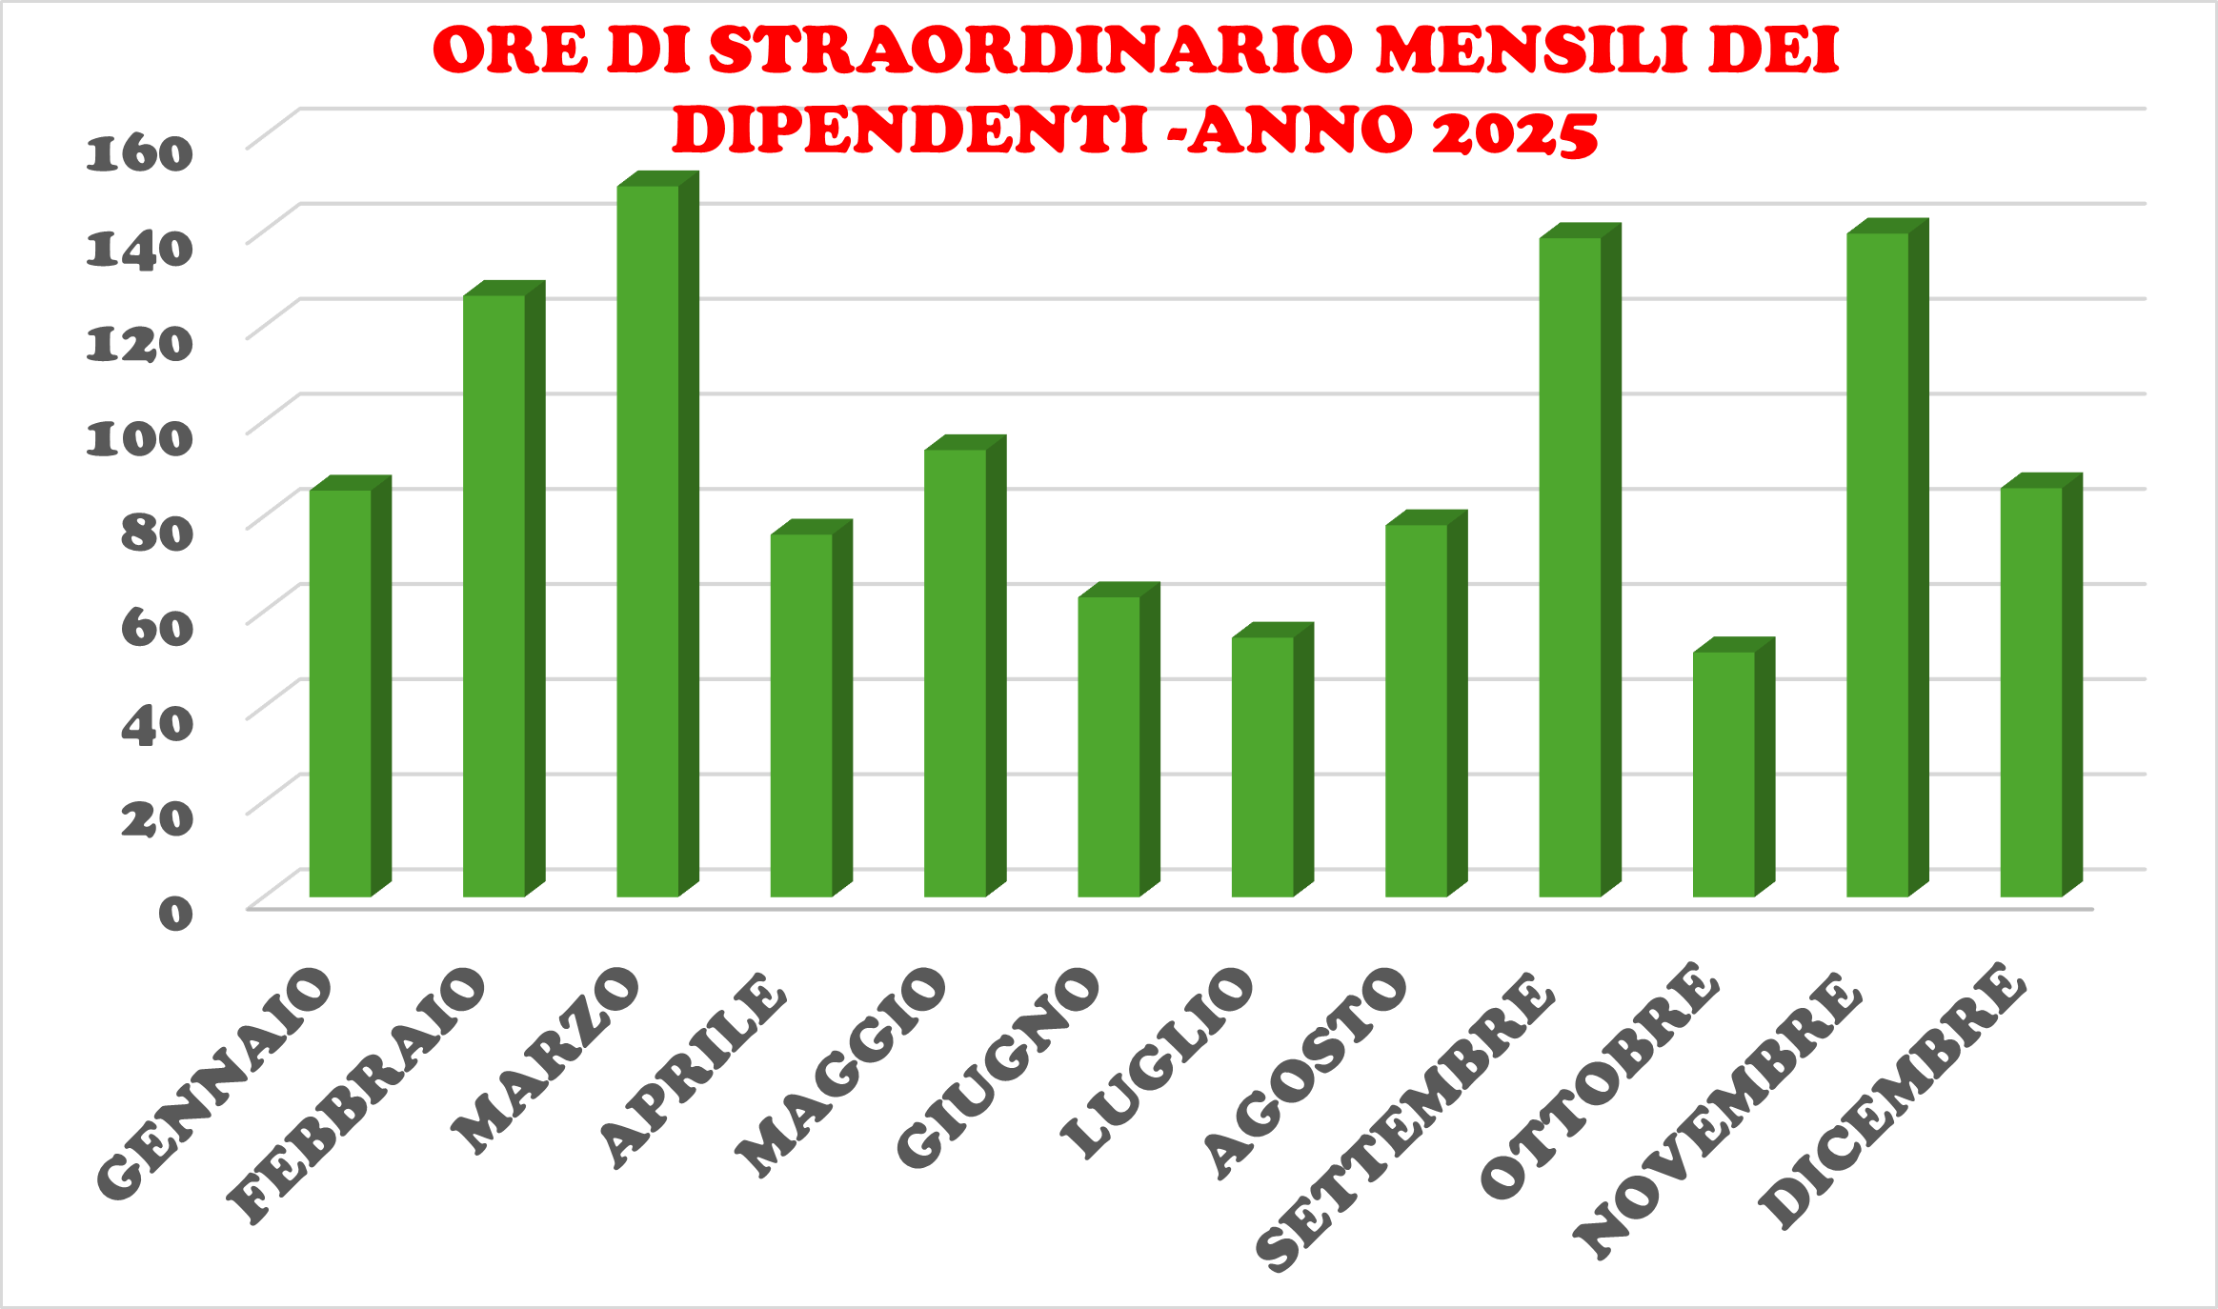
5

Slide 7
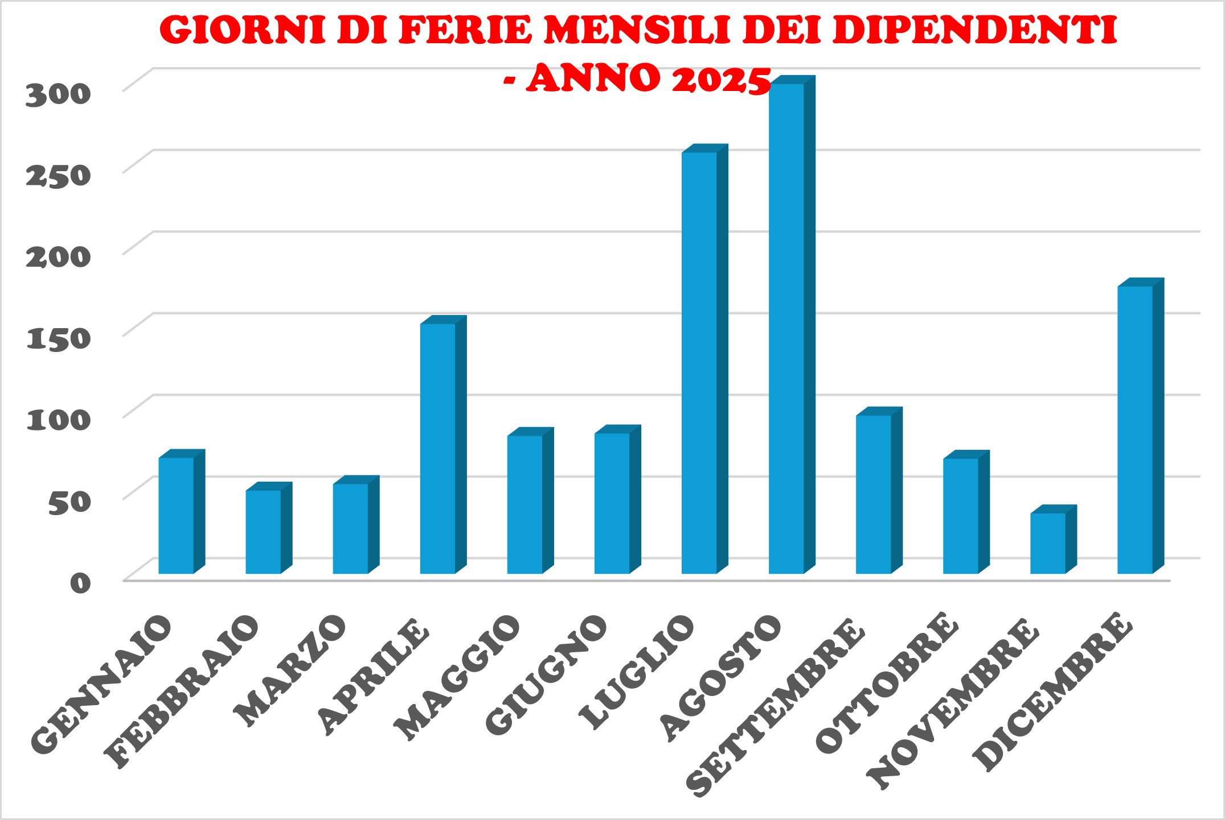
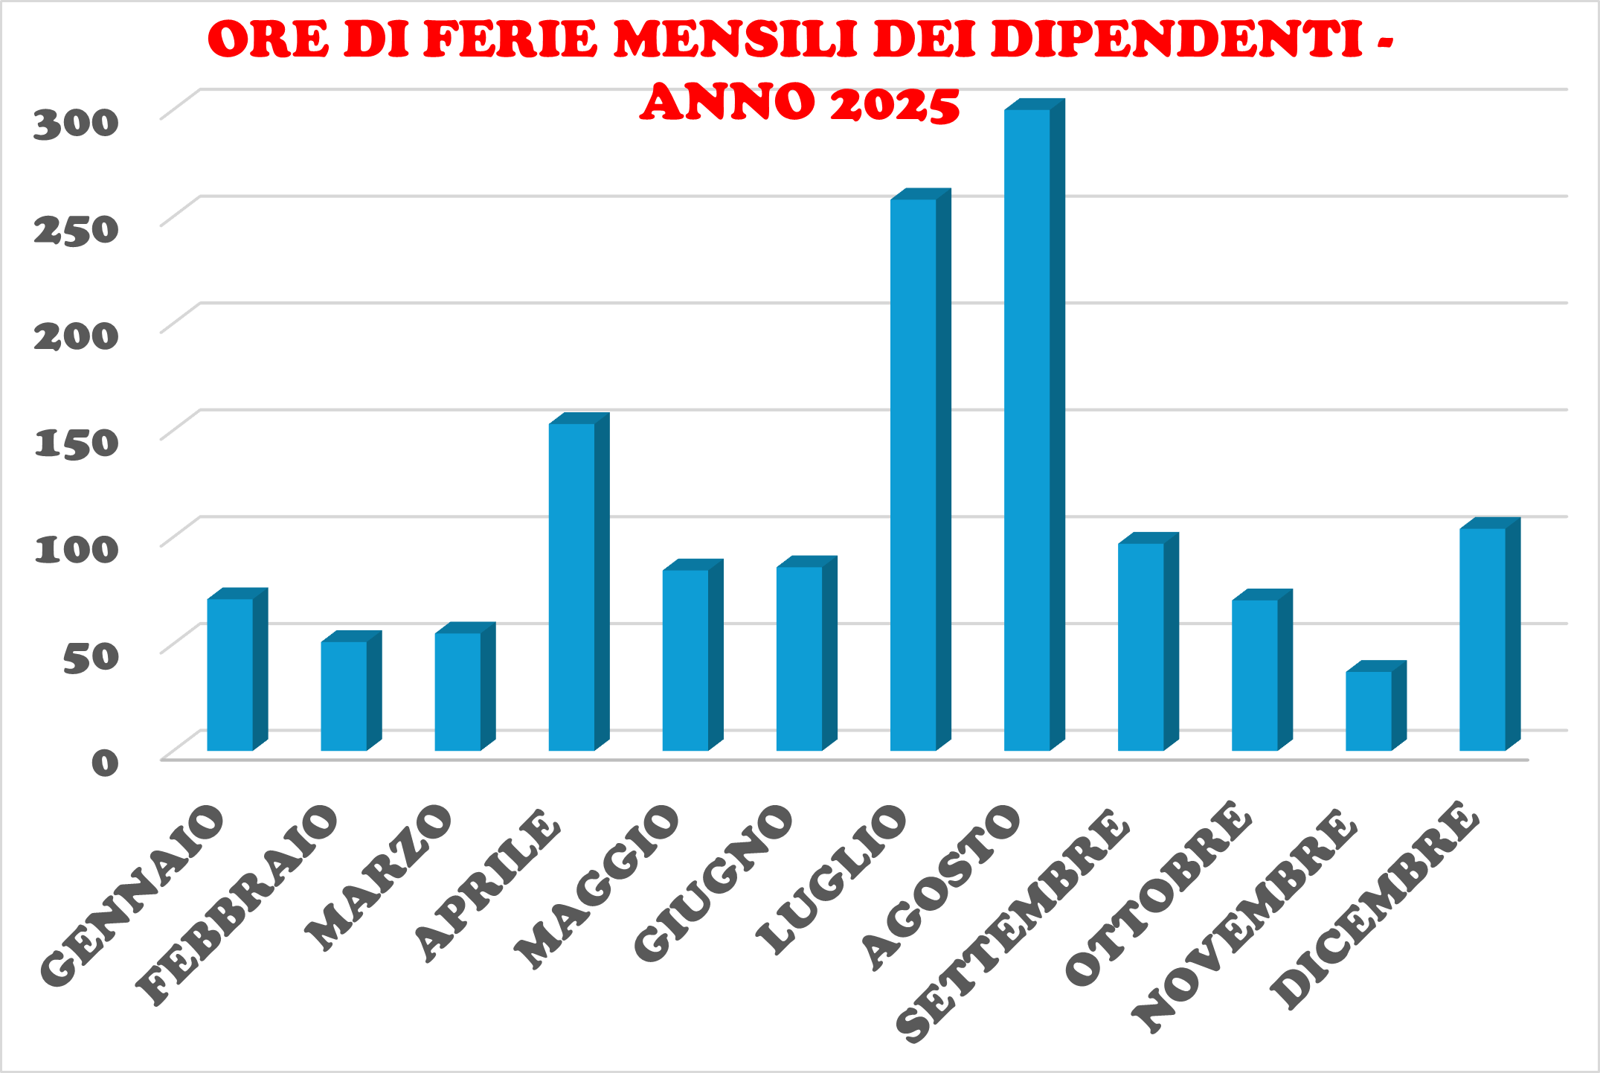
6

